Slide 1



Slide 2
Һаумыһығыҙ!

Slide 3
Кә-кә-кә- мин киләм мәктәпкә,
Ға- ға- ға- мин сығам таҡтаға,
Ты- ты- ты –мин алам китапты.

Slide 4
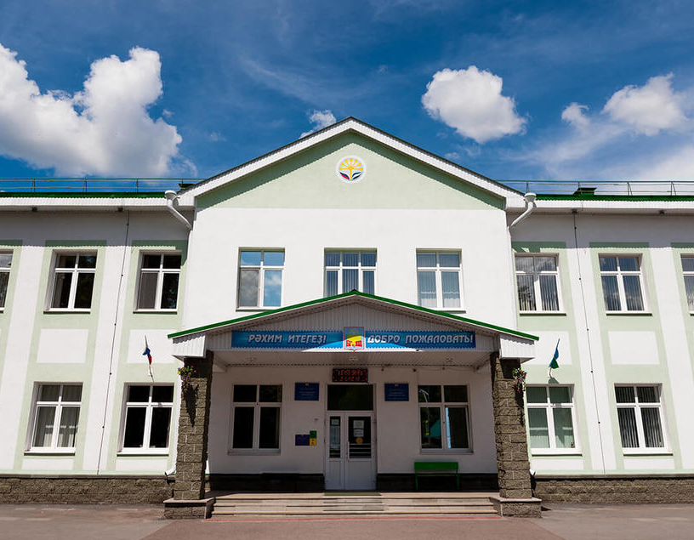

Slide 5
Мин мәктәптә

Slide 6
Егерме алтынсы сентябрь
Мин мәктәптә
Әә Әә Әә
Мәктәп мәктәп

Slide 7
Мин бөгөн мәктәпкә уҡырға барам.
Мин бөгөн мәктәпкә уҡырға барам.
Мин бөгөн мәктәпкә уҡырға барам.
Мин бөгөн мәктәпкә уҡырға барам.
Мин бөгөн мәктәпкә уҡырға барам.

Slide 8
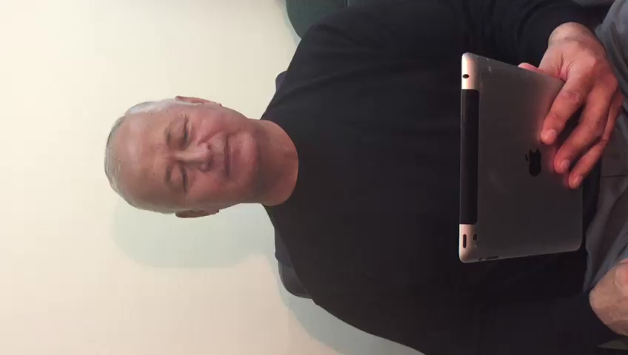

Slide 10
Һүҙлек һүҙҙәре

Slide 11

Дәреслек

Slide 12
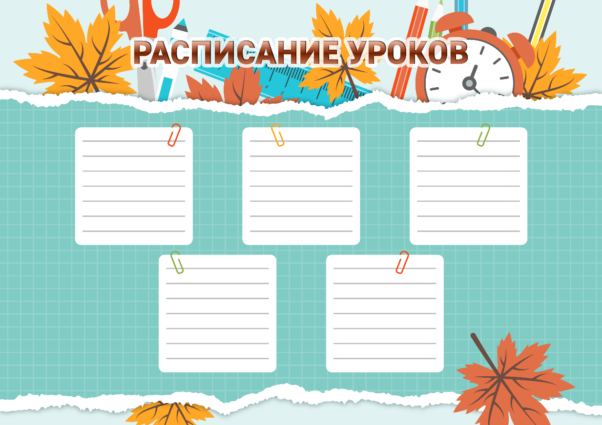
Дәрестәр теҙмәһе

Slide 13

Көндәлек

Slide 14

Дәфтәр

Slide 15

Һүҙлек

Slide 16

Тәнәфес

Slide 17
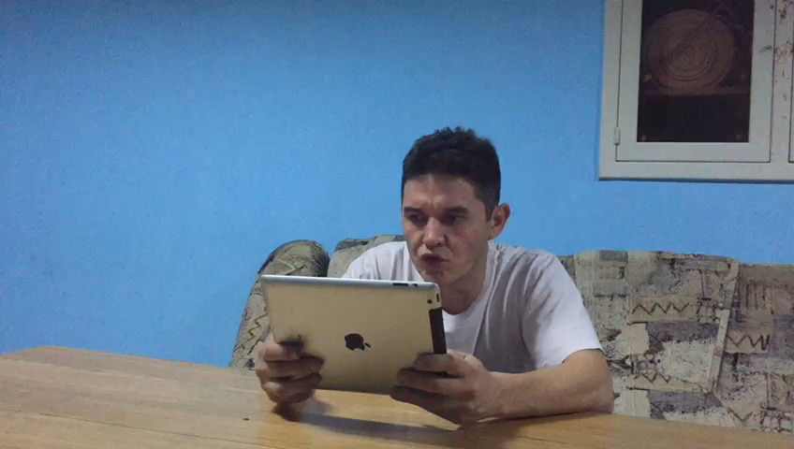
7-се бит 3-сө күнегеү

Slide 18
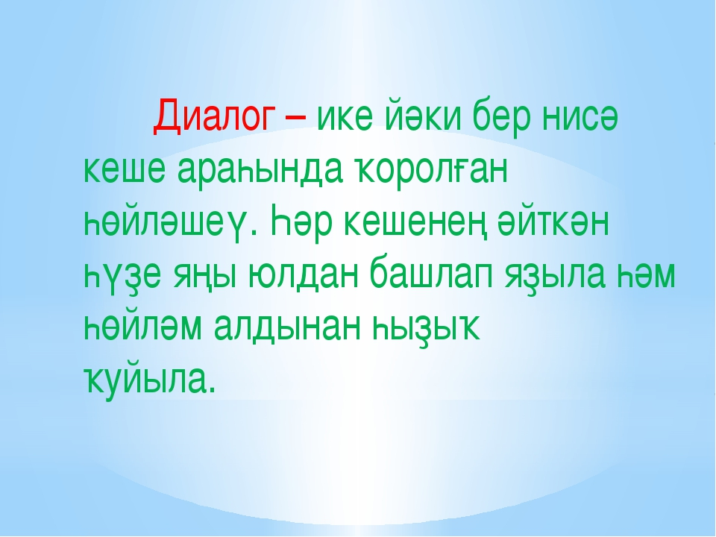

Slide 19
Дәфтәрҙә эш
Ҡалын һәм нәҙек һуҙынҡылы һүҙҙәрҙе айырып яҙ.
Фән, аҡбур, дәреслек, дуҫ, мәктәп, һүрәт, юйғыс, уҡытыусы, ҡәләм.
Ҡалын һуҙынҡылы һүҙҙәр ___________________________
____________________________________________________________________________________________________
Нәҙек һуҙынҡылы һүҙҙәр_____________________________
____________________________________________________________________________________________________

Slide 20
Дәфтәрҙә эш
Ҡалын һәм нәҙек һуҙынҡылы һүҙҙәрҙе айырып яҙ.
Фән, аҡбур, дәреслек, дуҫ, мәктәп, һүрәт, юйғыс, уҡытыусы, ҡәләм.
Ҡалын һуҙынҡылы һүҙҙәр: аҡбур, дуҫ, юйғыс, уҡытыусы.
Нәҙек һуҙынҡылы һүҙҙәр: фән, дәреслек, мәктәп, һүрәт, ҡәләм.

Slide 21

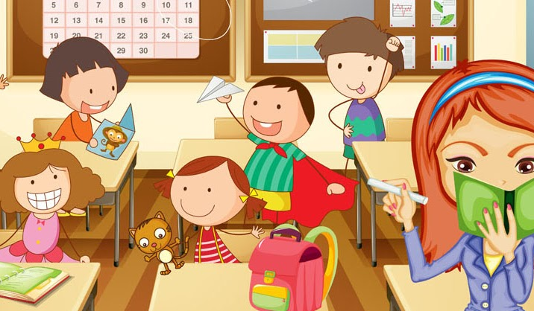
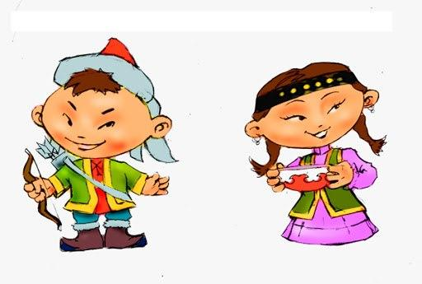
Ял минуты
Дәрес - тәнәфес

Slide 22
Төркөмдәрҙә эш
Логик парын тап
Һөйләмде тамамла
Домино

Slide 23
8-се бит 5-се күнегеү

Slide 24
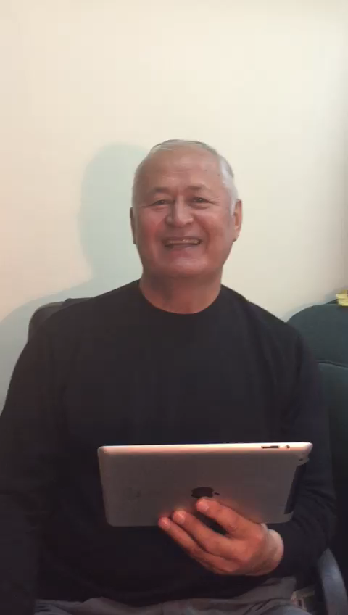

Slide 25
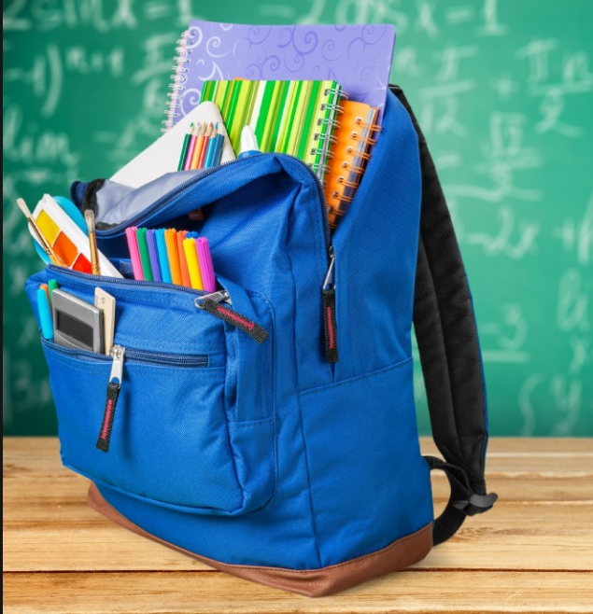

Slide 26
Өйгә эш
1. 7-се күнегеүҙәге йомаҡ яуаптары менән һөйләмдәр төҙө.
2. Белем тураһында рус телендә бер нисә мәҡәл табып яҙ. Башҡорт телендә уға оҡшаш мәҡәлдәр бармы?
3. Дәрес башында тыңлаған йырҙы интернет селтәрендә табып йырларға өйрән (һүҙҙәре эш дәфтәрендә).

Slide 27


Slide 28
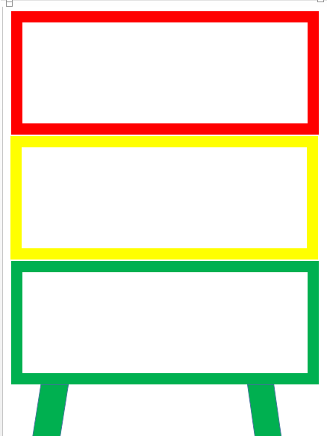

Slide 29

Һау булығыҙ!
Уңышлы көн һеҙгә!

